Slide 1

Oração em Lucas
EBE 2011

Slide 2
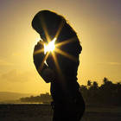
Grande ênfase na oração
“E aconteceu que, ao ser todo o povo batizado, também o foi Jesus; e, estando ele a orar,...” (3.21)
“Ele, porém, se retirava para lugares solitários e orava”. (5:16)
“Naqueles dias, retirou-se para o monte, a fim de orar, e passou a noite orando a Deus”. (6:12)
“Estando ele orando à parte, ...” (9.18)
“... subiu ao monte com o propósito de orar”. (9.28)

Slide 3
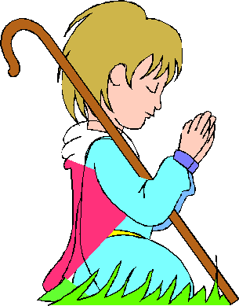
“E aconteceu que, enquanto ele orava, ...” (9.29)
“De uma feita, estava Jesus orando em certo lugar; quando terminou, um dos seus discípulos lhe pediu: Senhor, ensina-nos a orar como também João ensinou aos seus discípulos”. (11:2)
“Contudo, Jesus dizia: Pai, perdoa-lhes, porque não sabem o que fazem”. (23:34)
“Então, Jesus clamou em alta voz: Pai, nas tuas mãos entrego o meu espírito”. (23:46)

Slide 4
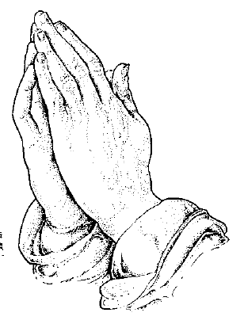
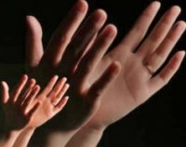
Nas Parábolas
O amigo importuno (11. 5 a 8)
O juiz iníquo (18.1 a 8)
O fariseu e o publicano (18.9-14)

Slide 5
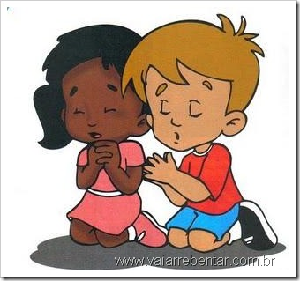
Expressões de louvor e ação de graças
“Alegra-te, muito favorecida! O Senhor é contigo”. (1.28)
“A minha alma engrandece ao Senhor...” (1.46 a 56)
“Bendito seja o Senhor, Deus de Israel, ...” (1. 68 a 79)
“Glória a Deus nas maiores alturas, ...” (2.14)
“Voltaram, então, os pastores glorificando e louvando a Deus” (2:20)

Slide 6
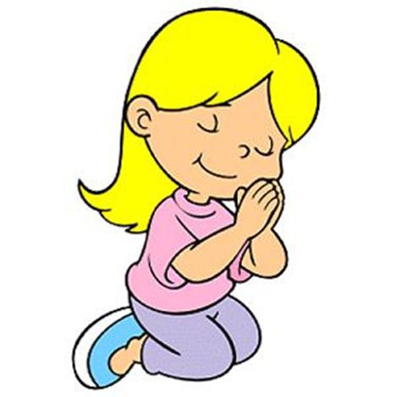
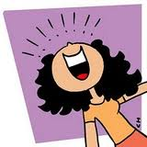
“Agora, Senhor, podes despedir em paz o teu servo, ...” (2.29 a 32)
... “tomando o leito em que permanecera deitado, voltou para casa, glorificando a Deus. Todos ficaram atônitos, davam glória a Deus...” 5. 25 e 26)
... “e glorificavam a Deus, dizendo...” (7.16)

Slide 7
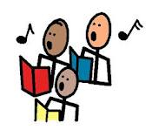
“e, impondo-lhe as mãos, ela imediatamente se endireitou e dava glória a Deus”.(13:13)
“Um dos dez, vendo que fora curado, voltou, dando glória a Deus em alta voz,” (17:15”
“tornou a ver e seguia-o glorificando a Deus. Também todo o povo, vendo isto, dava louvores a Deus”. (18:43)

Slide 8
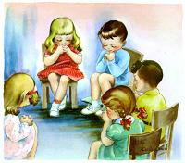
“É a oração... que nos leva além de todos os limites. Ela representa a janela que abrimos de dentro dos muros de nossa situação concreta para falarmos diretamente... nos coloca diante de um Tu que nos ama, nos escuta e nos responde”.
(Leonardo Boff. O Senhor é meu Pastor. Pág 16)

